Slide 1


Proposta de Automação de Baixo Custo para Otimização do Bem-Estar e da Produtividade na Pequena Pecuária Leiteira do Agreste Potiguar.
AUTOR: JOÃO VITOR ALEXANDRE RIBEIRO
ORIENTADOR: FABIO FERNANDES PENHA
CURSO: TECNÓLOGO EM ANÁLISE E DESENVOLVIMENTO DE SISTEMAS
INSTITUIÇÃO: IFRN - ANÁLISE E DESENVOLVIMENTO DE SISTEMAS

Slide 2
O Problema: O Desafio do Calor no Agreste Potiguar
A pecuária leiteira na região é de grande importância socioeconômica, sendo majoritariamente conduzida por pequenos produtores de base familiar.
Problema Central: As altas temperaturas, frequentemente acima de 25 °C, causam estresse térmico no rebanho.
Consequências Diretas:
  Redução do consumo de alimentos e da produção de leite.
  Comprometimento da saúde e bem-estar dos animais.
Barreira: A maioria dos produtores possui estruturas rudimentares e acesso limitado a tecnologias para mitigar esses efeitos.

Slide 3
Objetivos do Projeto: Buscando uma Solução Viável
Objetivo Geral: Propor e avaliar um monitoramento automatizado do ambiente dos animais, adaptado à realidade dos pequenos produtores de leite do Agreste Potiguar.
Objetivos Específicos:
Compreender o contexto atual da pecuária leitura por meio de um levantamento bibliográfico.
Analisar, diante do compreendido, a situação dos pecuaristas leiteiros da região agreste potiguar.
Analisar as necessidades dos pecuaristas leiteiros da região, contrapondo com o levantamento bibliográfico, construindo um conjunto de requisitos funcionais e não funcionais.
Projetar com base nos requisitos levantados uma estratégia técnica e econômica de automação e monitoramento de variáveis.
Realizar o levantamento de custos dos custos.
Prototipar uma solução com base no projeto realizado, visando solucionar a problematização.

Slide 4
Metodologia
A pesquisa foi estruturada em duas frentes principais:
Revisão Bibliográfica:
  Estudo sobre pecuária leiteira, bem-estar animal e os efeitos do estresse térmico, com base em fontes como EMBRAPA, INMET e artigos científicos.
Pesquisa de Campo:
  Aplicação de questionário com 9 pequenos produtores do Agreste Potiguar.
  Foco: Entender o perfil, os desafios e validar a necessidade de uma solução tecnológica acessível.

Slide 5
Análise de Campo: O que os Produtores Dizem?
A pesquisa de campo confirmou as hipóteses do projeto:
Percepção do Problema: 66,7% dos produtores percebem que o calor diminui a produção de leite.
Baixa Tecnificação: 100% dos entrevistados não utilizam nenhuma tecnologia no manejo da produção.
Grande Interesse: 100% dos produtores mostraram interesse em um sistema de baixo custo.
Principal Obstáculo: O custo do aparelho e da instalação são as maiores preocupações.
Viabilidade Financeira: A maioria estaria disposta a investir até R$ 500,00.

Slide 6
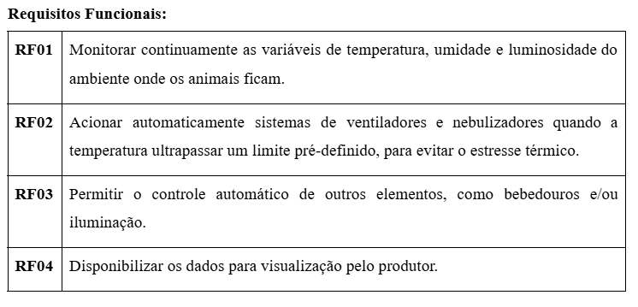
REQUISITOS DO SISTEMA

Slide 7
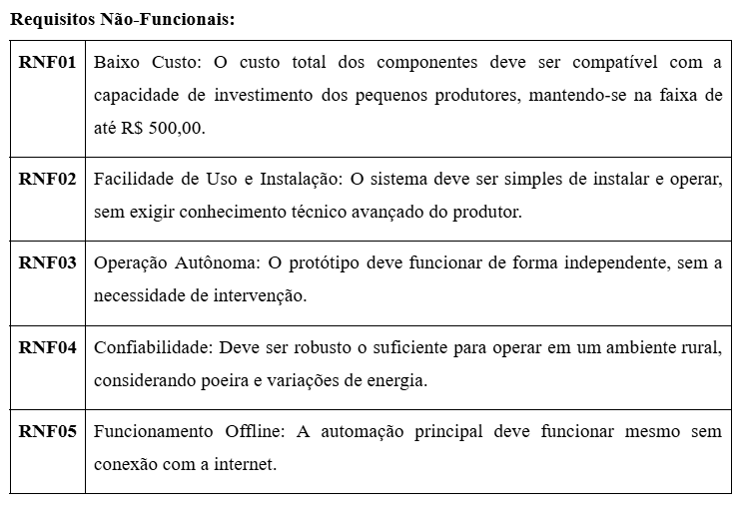
REQUISITOS DO SISTEMA

Slide 8
A Solução: O Protótipo
Foi desenvolvido um protótipo com os seguintes componentes-chave:
Cérebro do Sistema: Microcontrolador Raspberry Pi Pico W, escolhido por seu baixo custo e Wi-Fi integrado.
Sentidos: Sensor DHT11 e sensor de luminosidade LDR para monitorar o ambiente em tempo real.
Ação: Módulo Relé para acionar automaticamente equipamentos de climatização, como ventiladores e sprinkler.
Interface: Um display OLED para visualização local dos dados em tempo real e página web para visualização de histórico de leituras dos últimos dias.

Slide 9
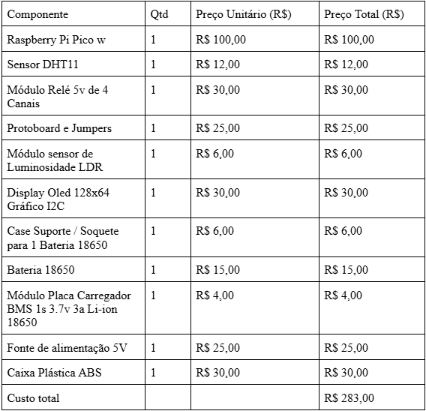
Análise de Custos e Viabilidade Financeira
O custo total para a montagem do protótipo foi de R$ 283,00.
Este valor está significativamente abaixo do limite de R$ 500,00 indicado como viável pela maioria dos produtores entrevistados.
Conclusão: A solução proposta é não apenas tecnicamente funcional, mas também economicamente viável para a realidade da pequena pecuária leiteira da região.

Slide 10
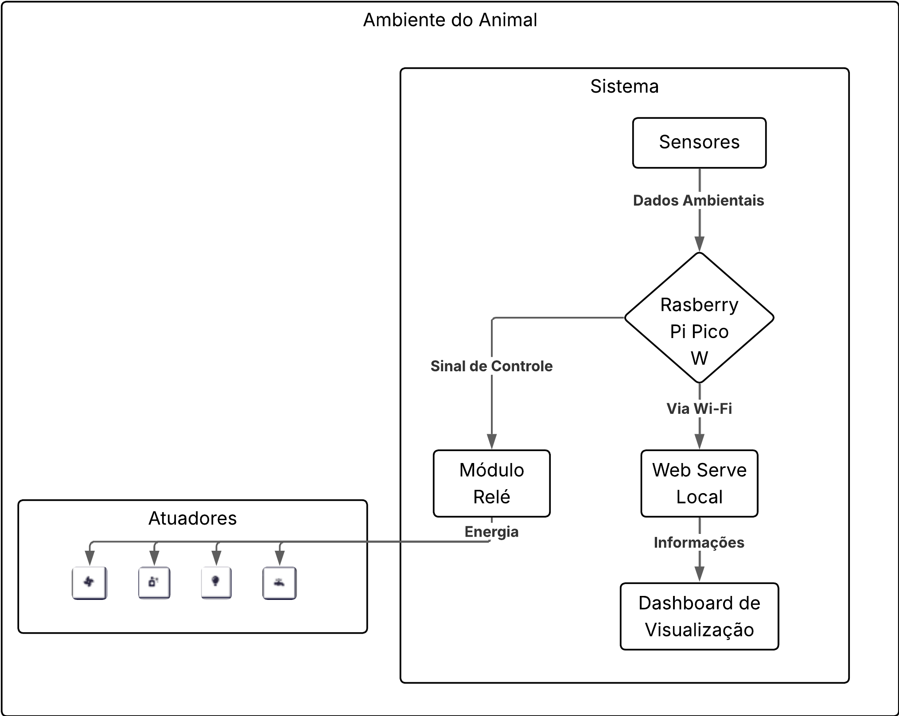
Arquitetura do Sistema
Coleta: Os sensores leem continuamente a temperatura, a umidade e luminosidade do ambiente.
Processamento: O Raspberry Pi Pico W compara os dados com os limites de conforto pré-definidos (ex: 25 °C).
Ação Autônoma: Se um limite é ultrapassado, o sistema aciona o Módulo Relé, que liga os ventiladores ou outros atuadores.
Importante: Esta função principal opera 100% offline, sem depender de internet.
Acesso Local: O produtor pode se conectar via Wi-Fi (Hotspot do celular) para visualizar os dados em um painel no navegador ou visualizar os dados em tempo real no painel LCD.

Slide 11
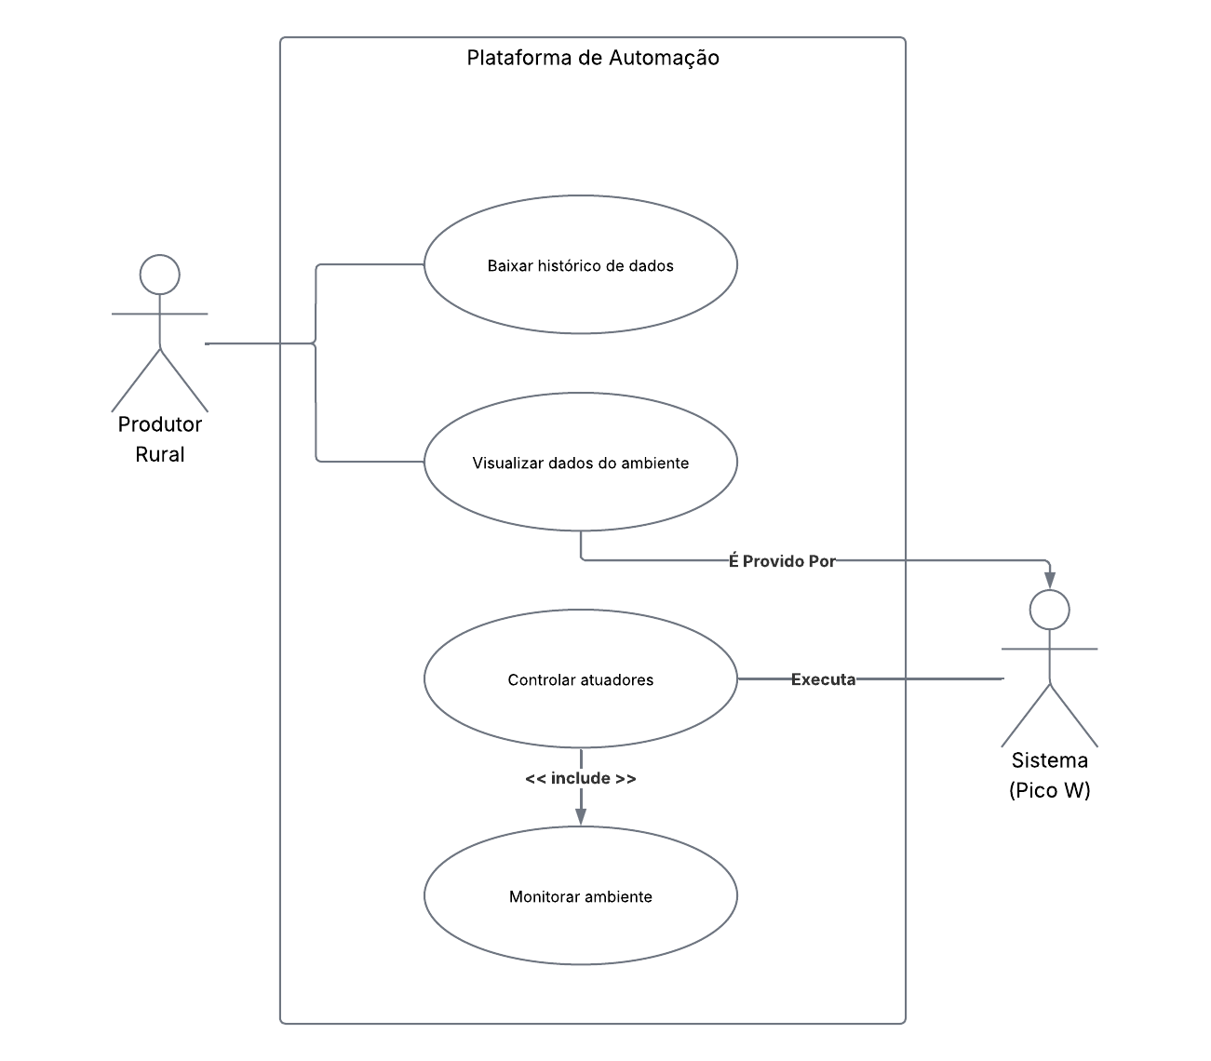
Caso de Uso - Interação com o Sistema
Este diagrama mostra as principais interações:
Ator Principal: O Produtor Rural é o usuário humano, que busca acompanhar o bem-estar dos animais.
Sistema (Pico W): É um ator não-humano que representa o próprio dispositivo de automação.
Funcionalidades Essenciais:
  Controlar Clima Automaticamente: É a principal função autônoma do sistema, que obrigatoriamente inclui a tarefa de Monitorar o Ambiente.
  Visualizar Dados Ambientais: O produtor pode acessar um painel para ver a temperatura e umidade em tempo real.
  Baixar Histórico de Dados: Como uma função opcional, o produtor pode baixar os dados para uma análise mais detalhada.

Slide 12
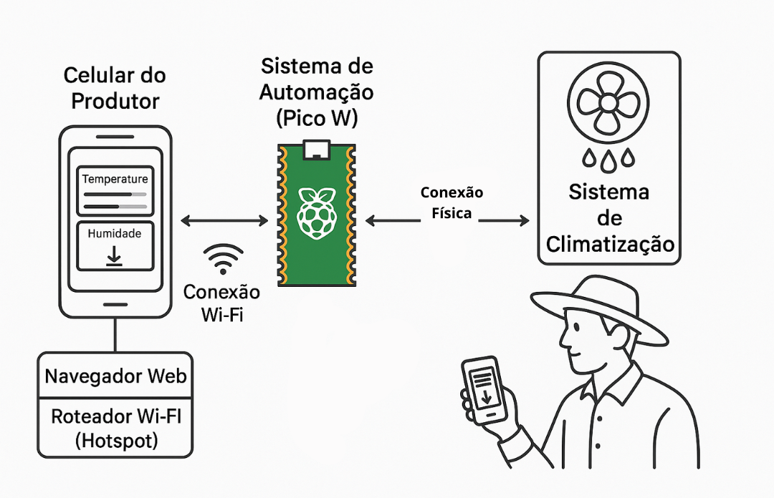
Implantação
Este diagrama mostra a praticidade da solução em um cenário rural:
Vantagem Principal: O sistema não depende de internet ou roteador no local de instalação.
O Fluxo de Conexão:
  O Produtor Rural ativa o Roteador Wi-Fi (Hotspot) no próprio celular.
  O Sistema de Automação (Pico W) se conecta a essa rede Wi-Fi local.
  O produtor acessa o painel dashboard pelo navegador do celular.
  Enquanto isso, o Pico W controla o Sistema de Climatização por uma conexão física direta (fios/GPIO).

Slide 13
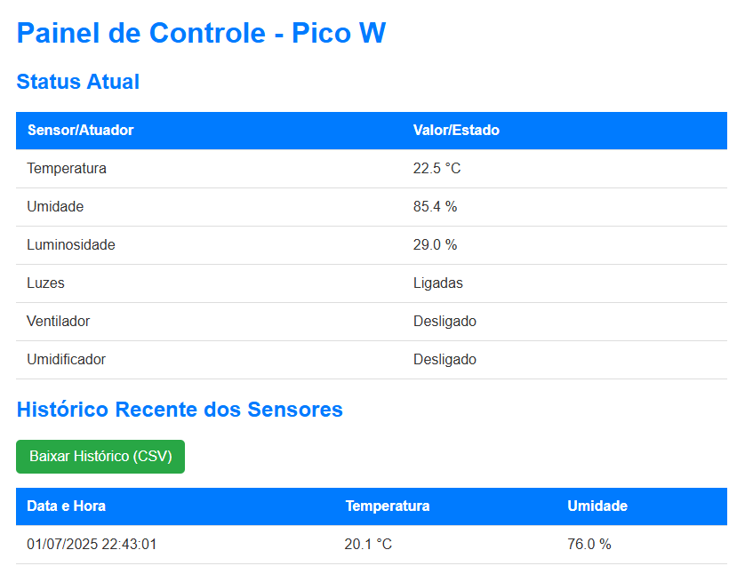
A Interface na Palma da Mão

Slide 14
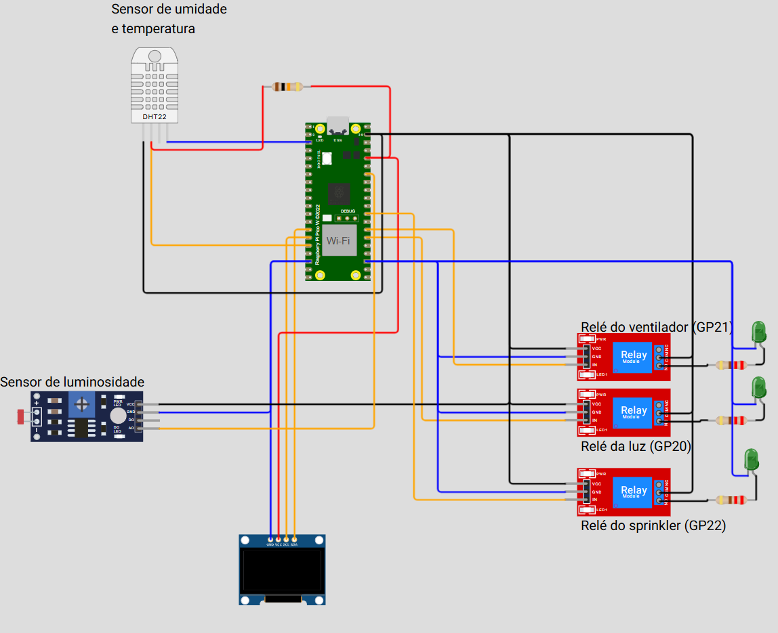
Estrutura

Slide 15
Conclusões
A pesquisa confirmou a forte correlação entre o estresse térmico e as perdas produtivas, validando a urgência do problema.
O protótipo desenvolvido atende diretamente às necessidades dos produtores: baixo custo, facilidade de uso e operação autônoma.
A solução tem potencial para melhorar o bem-estar animal e aumentar a produção de leite em até 15%, segundo dados da Embrapa.
O projeto apresenta-se como uma ferramenta prática e acessível para fortalecer a sustentabilidade da pecuária leiteira familiar no Agreste Potiguar.

Slide 16
Trabalhos Futuros
Para dar continuidade e ampliar o impacto do projeto, sugere-se:
Validação em Campo: Implementar o protótipo em uma propriedade parceira para coletar dados de produção e mensurar os ganhos reais.
Expansão de Funcionalidades: Integrar mais controles a medida que for surgindo a necessidade e análise de dados históricos para otimizar ainda mais o manejo.
Capacitação: Desenvolver manuais simples e oficinas para ensinar os produtores a instalar e utilizar a tecnologia, garantindo sua real apropriação.

Slide 17

Obrigado!

